Slide 1
1.谱聚类概述
谱聚类是从图论中演化出来的算法，后来在聚类中得到了广泛的应用。它的主要思想是把所有的数据看做空间中的点，这些点之间可以用边连接起来。距离较远的两个点之间的边权重值较低，而距离较近的两个点之间的边权重值较高，通过对所有数据点组成的图进行切图，让切图后不同的子图间边权重和尽可能的低，而子图内的边权重和尽可能的高，从而达到聚类的目的。
乍一看，这个算法原理的确简单，但是要完全理解这个算法的话，需要对图论中的无向图，线性代数和矩阵分析都有一定的了解。下面我们就从这些需要的基础知识开始，一步步学习谱聚类。

Slide 2
A
b
1.3
2.1
e
B
0.1
3.9
0.3
a
c
d
f

Slide 3



2.谱聚类构图
邻接矩阵

Slide 4
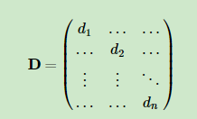

度矩阵
度di定义为和它相连的所有边的权重之和
拉普拉斯矩阵
度矩阵-邻接矩阵

Slide 5
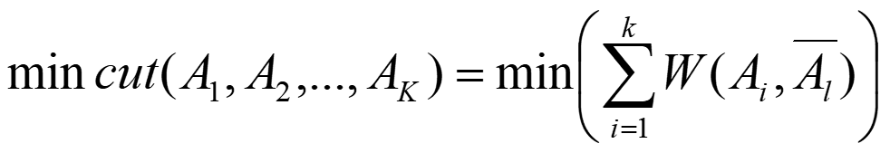

$$f^{T}Lf=f^{T}Df−f^{T}wf$$

Slide 6








$$mⅈn$$
$$f^{T}Lf$$
$$f$$
$$R\left(L,f\right)=\frac{f^{T}Lf}{f^{T}f}$$
$$λmⅈn≤$$
$$≤$$
$$λmax$$

Slide 7
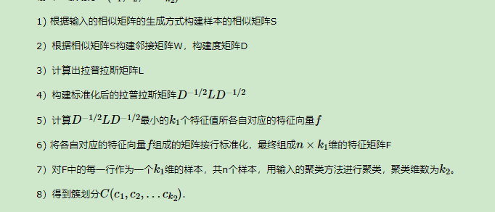
3.谱聚类实现流程

Slide 8
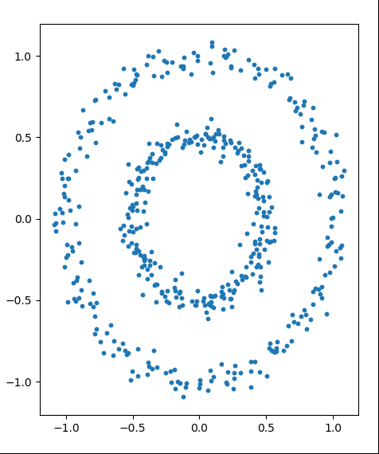

Slide 9
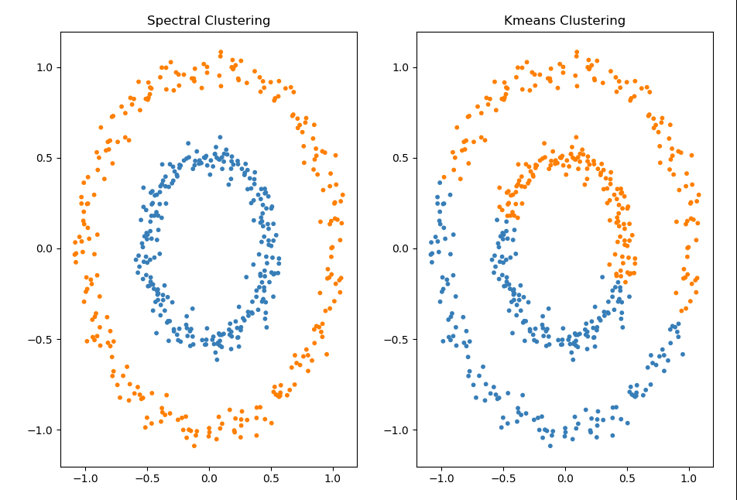

Slide 10
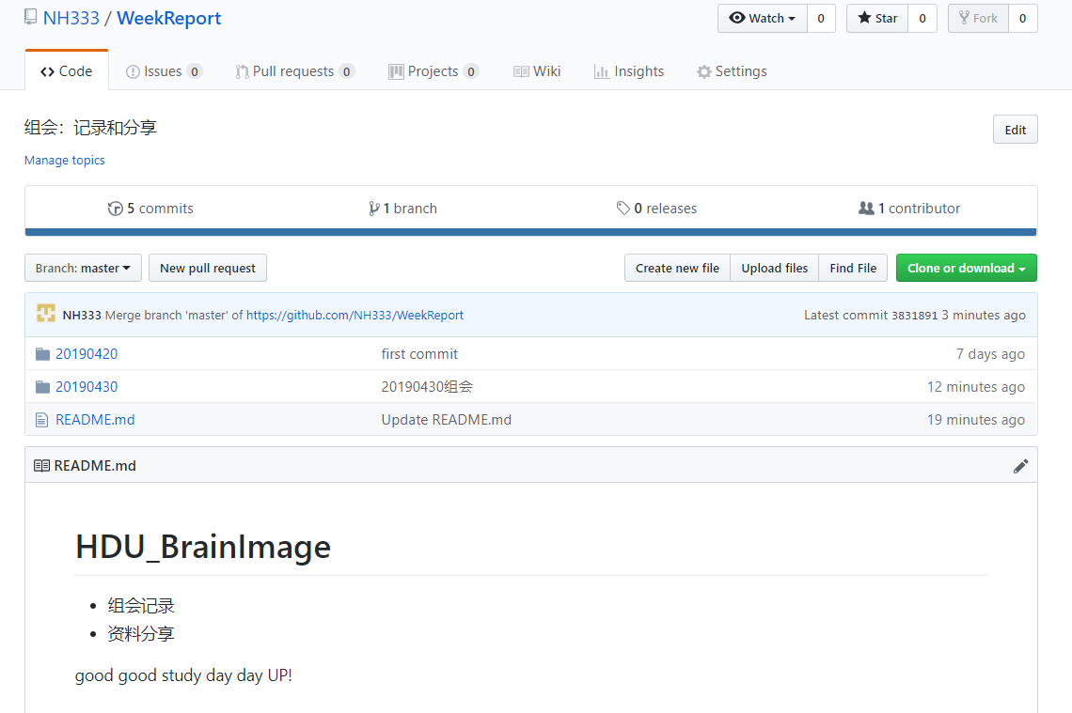
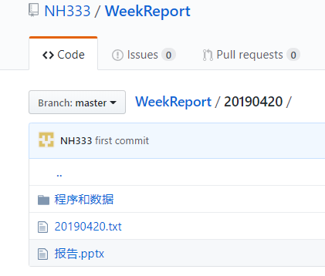
https://github.com/NH333/WeekReport

